Slide 1
第6章 Netty Channel
6.1 Channel基础
6.2 Netty Channel接口
6.3 Netty ChannelHandler接口
6.4 Netty ChannelPipeline接口
6.5 Netty ChannelHandlerContext接口
6.6 小结

Slide 2
6.1 Channel基础
6.1.1 什么是Channel
在计算机网络通信设计开发中，Channel是一个非常重要的概念，中文通常会被翻译成“通道”、“信道”或“管道”。
在Netty框架中，Channel（通道）是其中的核心概念之一，是网络通信的数据载体。Channel（通道）负责从发送端到接收端进行网络通信、注册和数据操作等功能。其实，在Channel（通道）之前主要是通过Stream（流）的方式进行数据传输的，而Channel（通道）也是基于Stream（流）方式进行设计改进的。

Slide 3
6.1 Channel基础
6.1.2 Stream与Channel对比
在计算机网络通信设计开发中，是较早出现的一个非常重要的概念。一般的，一个Stream（流）被定义为一个数据序列的聚合，输入流（Input Stream）用于从源读取数据，输出流（Output Stream）用于向目标写数据。
在Java标准I/O接口中，数据传输都是基于字节流或字符流进行操作的，具体功能是在java.io包中实现的。读者如有Java网络开发经历，一定使用过实现了I/O操作的InputStream接口和OutputStream接口，这两个接口都是在java.io包中实现的。当然，java.io包中还包括了很强大的读/写功能。
虽然网络编程中只用Stream（流）进行数据传输十分方便，但由于Stream（流）自身的局限还是造成了其功能上的不足。例如，Stream（流）是无法实现异步操作的，同时又是以阻塞方式运行的。另外，Stream（流）是单工方式的，是无法同时实现读/写操作的。

Slide 4
6.1 Channel基础
6.1.3 Java NIO Channel介绍
在Java NIO中，完整的实现了Channel（通道）功能。一般来说，要实现一个基于NIO的I/O操作，都是从创建一个Channel（通道）开始的。在通道创建完毕后，在结合Buffer（缓冲）完成I/O读写操作，具体如下：
l 读操作：先创建一个Buffer缓冲区，然后从Channel（通道）中进行读取数据的操作。
l 写操作：先创建一个Buffer缓冲区，然后向其中填充数据，最后向通道中进行写入数据的操作。
Java NIO中的Channel（通道）同样也是基于Stream（流）设计的，虽然相似却也有所区别，具体如下：
l Channel（通道）是全双工方式的，既可以从通道中读取数据，又可以写数据到通道中。而Stream（流）的读写通常只是单工方式的。
l Channel（通道）可以异步、非阻塞的读写操作。Stream（流）是不支持异步方式的，且只能是阻塞方式的。
l Channel（通道）中的数据总是要先读到一个Buffer（缓冲）中，或者总是要从一个Buffer（缓冲）中写入。Stream（流）与Buffer（缓冲）是没有任何关系的。

Slide 5
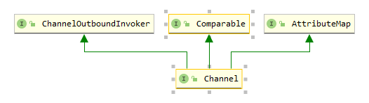
6.2 Netty Channel接口
6.2.1 Channel接口架构
Channel接口实现了读（read）、写（write）、连接（connect）和绑定（bind）等操作，还提供了Channel接口配置的功能，另外还提供了获取Channel接口对象实例事件循环（eventloop）的功能。
在Netty Channel（通道）整体架构中，Channel接口处于架构的顶层。Channel接口继承自AttributeMap、ChannelOutboundInvoker和Comparable接口，具体如图6.1所示。

Slide 6
6.2 Netty Channel接口
6.2.2 Channel接口实现
关于Channel接口的具体实现请看下面的代码（以下代码节选自最新的Netty 4.x版本中的Channel.class文件，为了阅读方便略作了些删减改动）。
【代码6-1】（详见Nettty源代码中Channel.class文件）

Slide 7
6.2 Netty Channel接口
6.2.3 Channel接口生命周期
Channel接口生命周期定义了简单但强大的状态模型，其与ChannelInboundHandler API密切相关，具体定义了如下4个状态。
channelUnregistered状态：Channel接口已创建、但仍未注册到一个EventLoop之上；
channelRegistered状态：Channel接口注册到一个EventLoop；
channelActive状态：Channel接口变为活跃状态（已经连接到远程主机），表示可以接收和发送数据了；
channelInactive状态：Channel接口处于非活跃状态（没有连接到远程主机）。
当以上4个Channel接口生命周期的状态出现变化，就会触发相对应的事件，于是就能与ChannelPipeline中的ChannelHandler进行及时的交互。关于Channel接口生命周期的状态模型如图6.2所示。Channel接口生命周期的4个状态从channelRegistered开始、经过channelActive、然后channelInactive、最后到channelUnregistered结束。

Slide 8
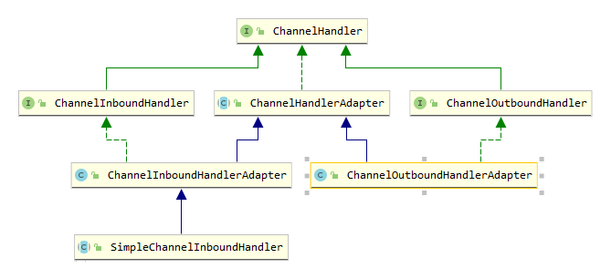
6.3 Netty ChannelHandler接口
6.3.1 ChannelHandler接口架构
ChannelHandler接口作为Netty框架中Handler组件的根接口，其架构体系与继承关系比较复杂，实现了很多子类，具体如图6.3所示。ChannelHandler有两个重要的子接口，分别是ChannelInboundHandler子接口和ChannelOutboundHandler子接口。

Slide 9
6.3 Netty ChannelHandler接口
6.3.2 ChannelHandler接口生命周期
ChannelHandler接口定义同样了相应的生命周期方法，当ChannelHandler添加到ChannelPipeline中、或者从ChannelPipeline中被移除后，其相对应的方法将会被调用，每个方法都传入了一个ChannelHandlerContext类型参数。
关于ChannelHandler接口定义的三个生命周期方法，具体如下：
l handlerAdded()方法：当ChannelHandler添加到ChannelPipeline之中时该方法被调用。
l handlerRemoved()方法：当ChannelHandler从ChannelPipeline之中被移除时被调用。
l exceptionCaught()方法：当ChannelPipeline执行抛出异常时被调用。
关于ChannelHandler接口的具体实现请看下面的代码（以下代码节选自最新的Netty 4.x版本中的Channel.class文件，为了阅读方便略作了些删减改动）。

Slide 10
6.3 Netty ChannelHandler接口
6.3.3 ChannelHandlerAdapter子接口
Netty Channel的ChannelHandler接口仅仅是定义了具体的生命周期方法，具体设计实现是在ChannelHandlerAdapter（适配器）类中完成的，请参考图6.3中关于ChannelHandler接口UML架构描述。
同时，这个ChannelHandlerAdapter（适配器）类也是ChannelInboundHandlerAdapter（适配器）类和ChannelOutboundHandlerAdapter（适配器）类的实现基础。一般的，适配器类都是作为父级接口的具体实现存在的。
关于ChannelHandlerAdapter类的具体实现请看下面的代码（以下代码节选自最新的Netty 4.x版本中的Channel.class文件，为了阅读方便略作了些删减改动）。

Slide 11
6.3 Netty ChannelHandler接口
6.3.4 ChannelHandler子接口
Netty框架设计实现了一个相对简单的ChannelHandler接口，定义了两个重要的子接口，具体如下：
l ChannelInboundHandler接口：处理Inbound数据和所有状态更改事件。
l ChannelOutboundHandler接口：处理Outbound数据，允许拦截各种操作。
ChannelInboundHandler接口与ChannelOutboundHandler接口均定义了各自的生命周期方法，下面分别进行介绍。
关于ChannelInboundHandler接口的生命周期方法与Channel接口的生命周期基本类似，当接收到数据或者与之关联的Channel状态改变时被调用，具体内容如下：
（1）channelRegistered()方法：当Channel被注册到自身的EventLoop上、以及能够处理I/O接口操作时被触发。
（2）channelUnregistered()方法：当Channel被从自身的EventLoop上取消注册、以及不能够处理I/O接口操作时被触发。

Slide 12
6.3 Netty ChannelHandler接口
6.3.5 ChannelHandler资源管理与泄漏等级
ChannelHandler资源管理的关键是不要发生资源泄漏的情况，当设计人员使用ChannelInboundHandler.channelRead()方法或者ChannelOutboundHandler.write()方法来处理数据时，最重要的是在处理资源时不要出现泄漏问题。
在前面的章节中，介绍过Netty框架使用引用计数器来处理池化的ByteBuf。所以，当ByteBuf处理完成后，要确保引用计数器按照实际情况进行调整。比如，当JVM仍在GC（垃圾回收机制）消息时，如果设计人员不小心释放这些消息，很可能就会耗尽资源。

Slide 13
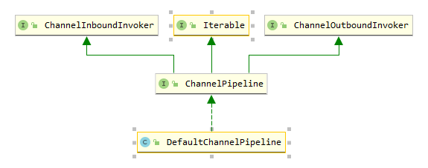
6.4 Netty ChannelPipeline接口
6.4.1 ChannelPipeline接口架构
Netty的ChannelPipeline接口可以理解成是对一系列ChannelHandler对象实例的集合。任何流经一个Channel对象的Inbound事件和Outbound事件都可以被ChannelPipeline拦截，这样ChannelPipeline就能够让设计人员对Inbound事件和Outbound事件进行自定义的逻辑处理，还可以对ChannelPipeline中各个Handler之间的交互进行定义。关于ChannelHandler接口的架构，如图6.4所示。

Slide 14
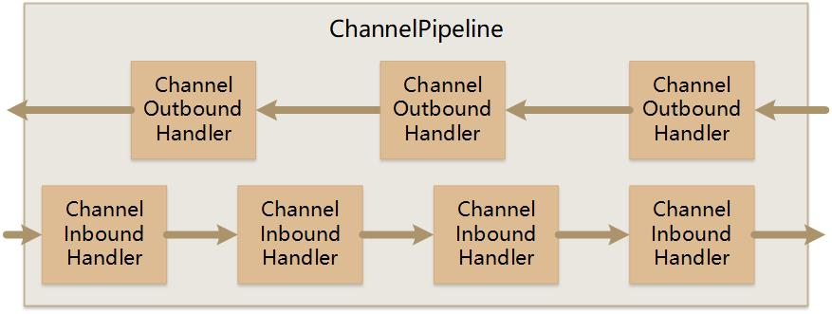
6.4 Netty ChannelPipeline接口
6.4.2 ChannelPipeline与ChannelHandler关系
每当创建一个全新的Channel（通道），都会随之建立一个全新的ChannelPipeline，并且这个全新的ChannelPipeline默认会绑定到这个Channel（通道）上。请注意，这个绑定的关联是永久性的，该Channel（通道）既不能绑定第二个ChannelPipeline，也不能分离当前这个已绑定的ChannelPipeline。自然，该逻辑都是由Netty框架后台进行操作的，无需设计人员手动进行处理。
根据上面的描述，ChannelPipeline与ChannelHandler的关系就呼之欲出了，具体如图6.5所示。说明ChannelPipeline主要是一系列ChannelHandler对象的集合，通过ChannelPipeline还可以传播事件本身。如果一个Inbound事件被触发，其传递过程将从ChannelPipeline开始到ChannelPipeline结束。

Slide 15
6.4 Netty ChannelPipeline接口
6.4.3 ChannelPipeline设计实现
Channel事件将由将由ChannelInboundHandler或ChannelOutboundHandler处理，随后将调用ChannelHandlerContext实现转发到下一个相同类型的处理程序。ChannelHandlerContext使得ChannelHandler与ChannelPipeline通过处理程序进行交互，并通知下一个ChannelPipeline中的ChannelHandler可以动态修改ChannelPipeline的归属。
关于ChannelPipeline接口的定义请看下面的代码（以下代码节选自最新的Netty 4.x版本中的ChannelPipeline.class文件，为了阅读方便略作了些删减改动）。
【代码6-8】（详见Nettty源代码中ChannelPipeline.class文件）

Slide 16
6.4 Netty ChannelPipeline接口
6.4.4 ChannelPipeline修改
ChannelHandler可以实时修改ChannelPipeline的布局，通过添加、移除、替换其他ChannelHandler（也可以从ChannelPipeline中移除ChannelHandler自身）。这是ChannelHandler最重要的功能之一，主要方法介绍如下。
l addFirst()方法：从第一个添加ChannelHandler到ChannelPipeline。
l addBefore()方法：在之前添加ChannelHandler到ChannelPipeline。
l addAfter()方法：在之后添加ChannelHandler到ChannelPipeline。
l addLast()方法：从最后一个添加ChannelHandler到ChannelPipeline。
l remove()方法：从ChannelPipeline中移除ChannelHandler。
l replace()方法：在ChannelPipeline替换另外一个ChannelHandler。
关于修改ChannelPipeline的操作方法请看下面的代码。

Slide 17
6.4 Netty ChannelPipeline接口
6.4.5 ChannelHandler执行ChannelPipeline与阻塞
在将每个ChannelHandler加入到ChannelPipeline中时，会将处理事件传递到EventLoop（I/O线程）之中。这里至关重要的一点是，千万不要阻塞这个线程，否则将会对整体处理I/O产生负面影响。
这时可能需要使用阻塞API接口来处理遗留代码，这种情况下可以使用ChannelPipeline.add()方法进行处理，该方法定义了一个EventExecutorGroup参数。对于一个定制的EventExecutorGroup传入事件，其由含在这个EventExecutorGroup中的一个EventExecutor进行处理，并且从Channel（通道）的EventLoop事件循环中离开。在Netty框架中，DefaultEventExecutorGroup类是EventExecutorGroup接口的一个默认实现。

Slide 18
6.4 Netty ChannelPipeline接口
6.4.6 ChannelPipeline事件传递
从ChannelPipeline事件传递的角度来看，ChannelPipeline是否“开始”取决于是否发生Inpbound或Outbound事件。然而，Netty框架默认总是指向ChannelPipeline的Inbound为“开始”，而Outbound为“结束”。
当设计人员使用ChannelPipeline.add()方法，添加完成混合Inpbound和Outbound的处理程序时，每个ChannelHandler的“顺序”是从“开始”到“结束”的顺序位置来界定的。
当Pipeline（管道）传播事件时，其决定下一个ChannelHandler是否是与运行方向相匹配的类型。假如不是，ChannelPipeline会跳过该ChannelHandler并继续下一个合适的运行方向。注意，ChannelPipeline的一个处理程序可能同时实现ChannelInboundHandler和ChannelOutboundHandler这两个接口。

Slide 19
6.5 Netty ChannelHandlerContext接口
6.5.1 ChannelHandlerContext接口基础
ChannelHandlerContext接口在Channel（通道）中扮演着非常中重要的角色，相当于一个上下文联接器。当一个ChannelHandler添加到ChannelPipeline中去时，同时会创建一个ChannelHandlerContext接口的对象实例，其用于表明ChannelHandler和ChannelPipeline之间的关联关系。这个ChannelHandlerContext接口负责的关联关系，主要用于维系ChannelPipeline与ChannelHandler之间的交互管理。
ChannelHandlerContext接口中包含了有许多方法，其中一些方法也出现在Channel接口和ChannelPipeline接口自身之中。如果设计人员通过Channel或ChannelPipeline的实例来调用这些方法，其就会在整个Pipeline（管道）中进行传播。相反的，如果通过ChannelHandlerContext的实例去调用相同的方法，则只会从当前的ChannelHandler开始，并传播到管道中下一个有处理事件能力的ChannelHandler中去。这点也是ChannelHandlerContext接口的特殊之处。

Slide 20
6.5 Netty ChannelHandlerContext接口
6.5.2 ChannelHandlerContext接口使用
ChannelHandlerContext接口是ChannelPipeline接口与ChannelHandler接口的上下文联接器。在图6.6中，展示了Channel、ChannelPipeline、ChannelHandler和ChannelHandlerContext之间的关系。
首先Channel接口要绑定到ChannelPipeline接口上，ChannelPipeline接口包含一系列ChannelHandler对象实例，这些ChannelHandler对象实例在添加到ChannelPipeline接口上时，每个ChannelHandler对象均会创建其对应的ChannelHandlerContext实例。

Slide 21
6.6 小结
本章要介绍了关于Netty Channel（通道）方面的内容，具体包括Channel（通道）基础、Channel（通道）接口的定义、ChannelHandler接口的使用、ChannelPipeline接口的使用、以及ChannelHandlerContext接口的使用等方面的内容。

